Slide 1

4.1 입력된 데이터를 산술 연산하기
4.1.1 수식과 연산자
4.1.2 사칙연산 계산하기
프로그램 p04-01 … 2개의 정수를 입력 받아 사칙연산 계산하기
4.1.3 정수 나눗셈과 나머지 계산하기
프로그램 p04-02 … 필요한 동전의 개수 구하기
4.2 대입 연산자와 복합 대입 연산자 활용하기
4.2.1 대입 연산자와 대입문
4.2.2 복합 대입 연산자
프로그램 p04-03 … 정수를 입력 받아 사칙연산 계산하기
4.3 연산자의 우선순위를 고려하여 계산하기
프로그램 p04-04 … 두 정수의 평균값 계산하기
Thinking!
잠깐! Coding
Coding! Programming

Slide 2
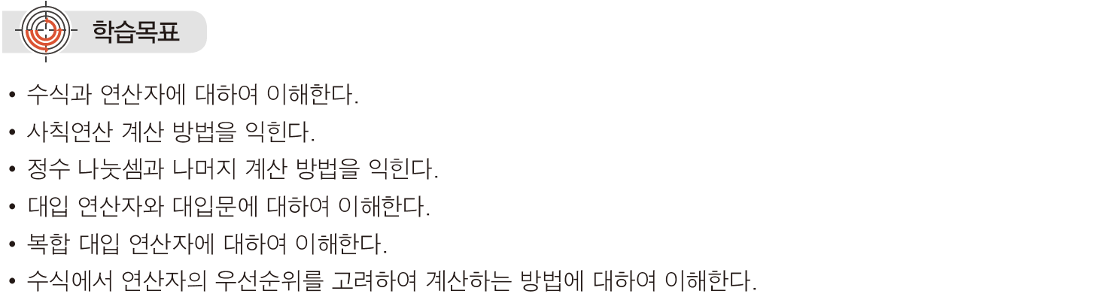
4. 데이터 계산하기

Slide 3

4.1 입력된 데이터를 산술 연산하기
4.1.1 수식과 연산자
4.1.2 사칙연산 계산하기
프로그램 p04-01 … 2개의 정수를 입력 받아 사칙연산 계산하기
4.1.3 정수 나눗셈과 나머지 계산하기
프로그램 p04-02 … 필요한 동전의 개수 구하기
4.2 대입 연산자와 복합 대입 연산자 활용하기
4.2.1 대입 연산자와 대입문
4.2.2 복합 대입 연산자
프로그램 p04-03 … 정수를 입력 받아 사칙연산 계산하기
4.3 연산자의 우선순위를 고려하여 계산하기
프로그램 p04-04 … 두 정수의 평균값 계산하기
Thinking!
잠깐! Coding
Coding! Programming

Slide 4
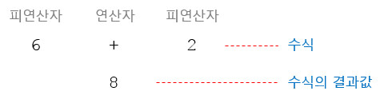
4.1 입력된 데이터를 산술 연산하기 4.1.1 수식과 연산자
수식(expression)
피연산자들과 연산자의 조합으로 구성
피연산자(operand) : 연산의 대상이 되는 것
연산자(operator)
어떤 연산을 나타내는 기호
산술 연산자, 관계 연산자, 논리 연산자, 비트 연산자 등
수식의 연산에 의해 결과 값이 생성됨

Slide 5
4.1 입력된 데이터를 산술 연산하기
4.1.1 수식과 연산자
4.1.2 사칙연산 계산하기
프로그램 p04-01 … 2개의 정수를 입력 받아 사칙연산 계산하기
4.1.3 정수 나눗셈과 나머지 계산하기
프로그램 p04-02 … 필요한 동전의 개수 구하기
4.2 대입 연산자와 복합 대입 연산자 활용하기
4.2.1 대입 연산자와 대입문
4.2.2 복합 대입 연산자
프로그램 p04-03 … 정수를 입력 받아 사칙연산 계산하기
4.3 연산자의 우선순위를 고려하여 계산하기
프로그램 p04-04 … 두 정수의 평균값 계산하기
Thinking!
잠깐! Coding
Coding! Programming

Slide 6
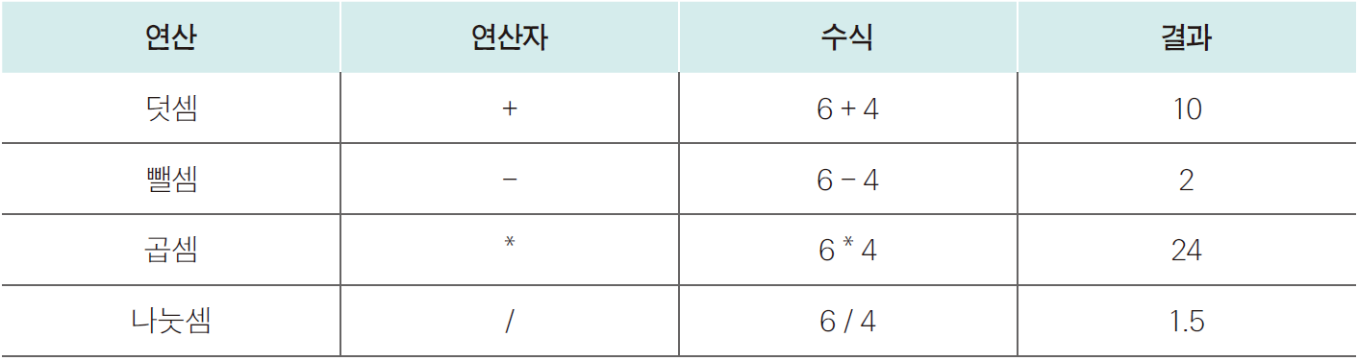
4.1 입력된 데이터를 산술 연산하기 4.1.2 사칙연산 계산하기
사칙연산
덧셈, 뺄셈, 곱셈, 나눗셈 연산자

Slide 7
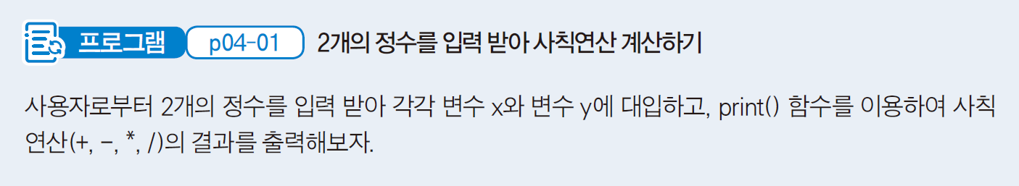
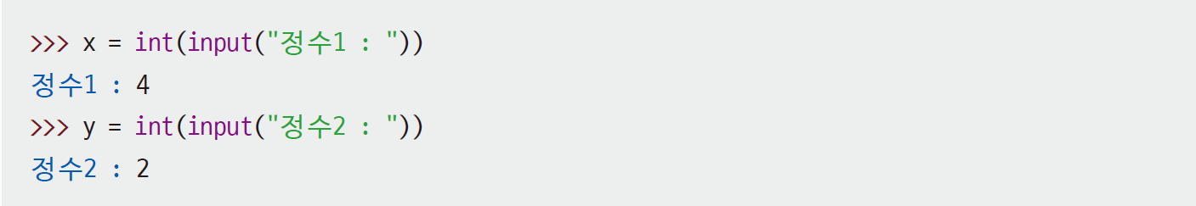
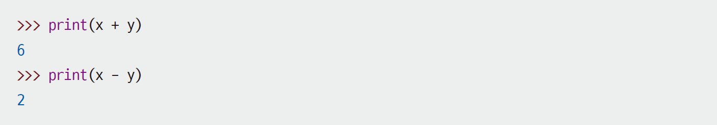
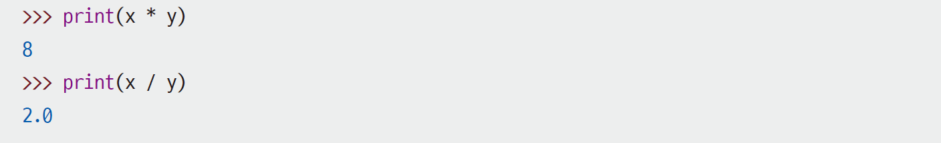
4.1 입력된 데이터를 산술 연산하기 4.1.2 사칙연산 계산하기

Slide 8
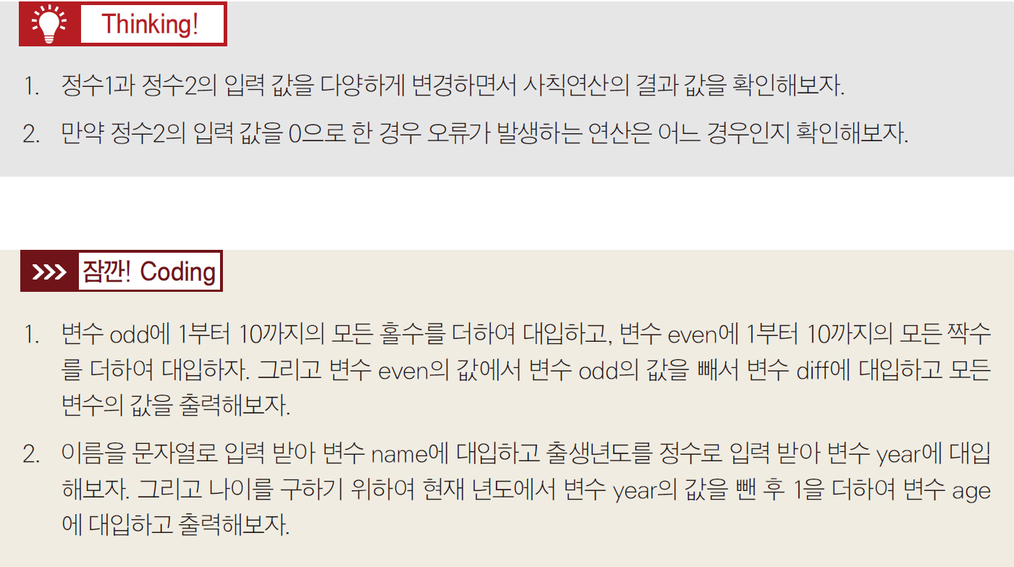


4.1 입력된 데이터를 산술 연산하기 4.1.2 사칙연산 계산하기

Slide 9
4.1 입력된 데이터를 산술 연산하기
4.1.1 수식과 연산자
4.1.2 사칙연산 계산하기
프로그램 p04-01 … 2개의 정수를 입력 받아 사칙연산 계산하기
4.1.3 정수 나눗셈과 나머지 계산하기
프로그램 p04-02 … 필요한 동전의 개수 구하기
4.2 대입 연산자와 복합 대입 연산자 활용하기
4.2.1 대입 연산자와 대입문
4.2.2 복합 대입 연산자
프로그램 p04-03 … 정수를 입력 받아 사칙연산 계산하기
4.3 연산자의 우선순위를 고려하여 계산하기
프로그램 p04-04 … 두 정수의 평균값 계산하기
Thinking!
잠깐! Coding
Coding! Programming

Slide 10
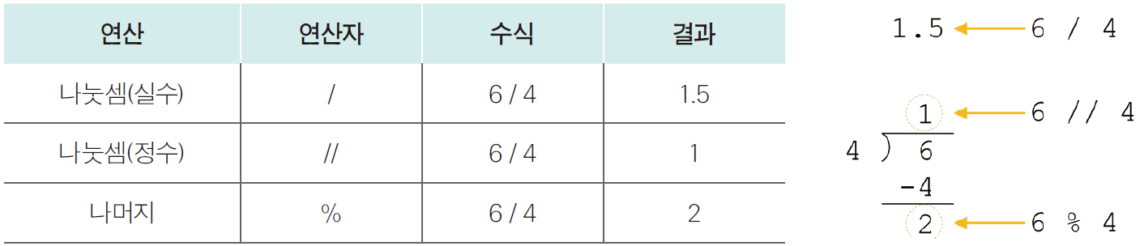
4.1 입력된 데이터를 산술 연산하기 4.1.3 정수 나눗셈과 나머지 계산하기
실수 나눗셈
/ 연산자에 의한 나눗셈 연산은 피연산자가 둘 다 정수라 하더라도 항상 실수 연산을 하여 결과값이 실수가 됨
정수 나눗셈과 나머지 계산
나눗셈의 의한 정수 결과를 구할 경우 // 연산자를 사용, 연산의 결과는 나눗셈의 몫에 해당하는 결과임
나눗셈의 나머지 값을 구할 경우에는 % 연산자를 사용

Slide 11
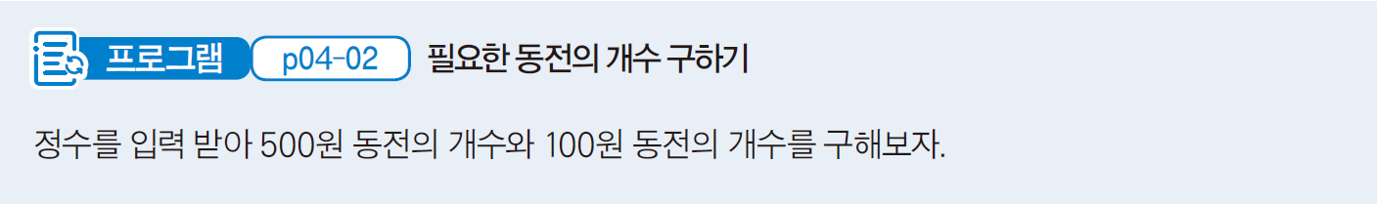
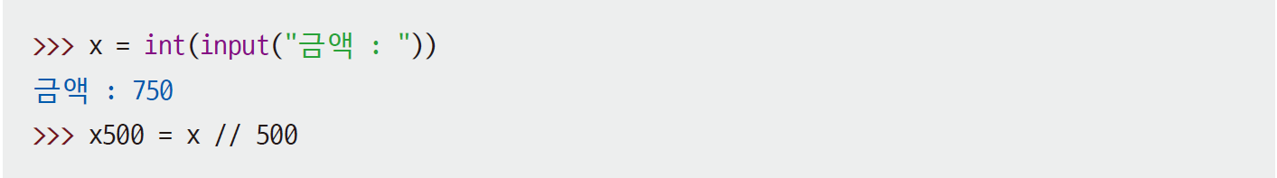
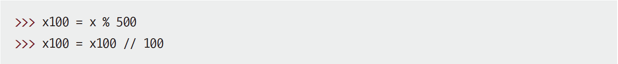
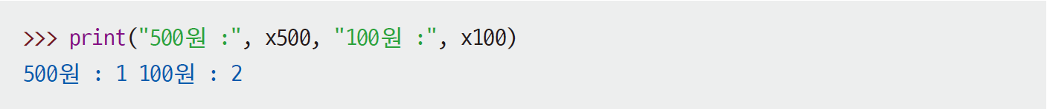
4.1 입력된 데이터를 산술 연산하기 4.1.3 정수 나눗셈과 나머지 계산하기

Slide 12
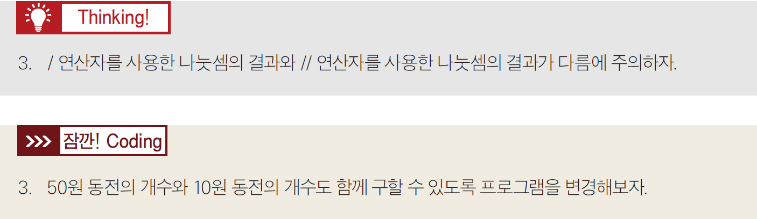
4.1 입력된 데이터를 산술 연산하기 4.1.3 정수 나눗셈과 나머지 계산하기

Slide 13
4.1 입력된 데이터를 산술 연산하기
4.1.1 수식과 연산자
4.1.2 사칙연산 계산하기
프로그램 p04-01 … 2개의 정수를 입력 받아 사칙연산 계산하기
4.1.3 정수 나눗셈과 나머지 계산하기
프로그램 p04-02 … 필요한 동전의 개수 구하기
4.2 대입 연산자와 복합 대입 연산자 활용하기
4.2.1 대입 연산자와 대입문
4.2.2 복합 대입 연산자
프로그램 p04-03 … 정수를 입력 받아 사칙연산 계산하기
4.3 연산자의 우선순위를 고려하여 계산하기
프로그램 p04-04 … 두 정수의 평균값 계산하기
Thinking!
잠깐! Coding
Coding! Programming

Slide 14
4.2 대입 연산자와 복합 대입 연산자 활용하기 4.2.1 대입 연산자와 대입문
대입 연산자(assignment operator), = 연산자
변수에 값을 대입할 때 사용
배정 연산자, 할당 연산자
대입 연산자인 = 기호는 "같다"라는 의미가 아니고, 변수에 값을 저장하는 의미임

Slide 15
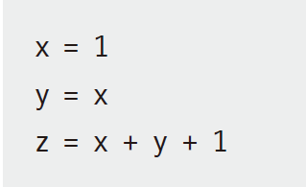
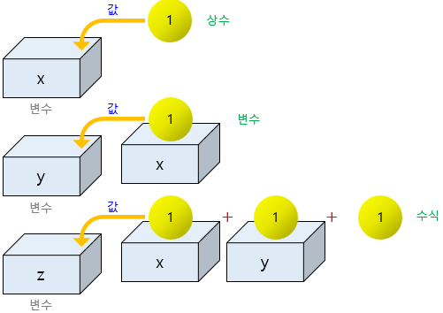
4.2 대입 연산자와 복합 대입 연산자 활용하기 4.2.1 대입 연산자와 대입문
대입문(assignment statement)
대입 연산자가 사용된 문장
배정문, 할당문
대입문에서 대입 연산자의 왼쪽은 반드시 변수이고, 오른쪽은 변수, 상수를 포함한 어떠한 형태의 수식도 가능
다음 대입문에서, x, y, z : 변수, 1 : 상수, x + y + 1 : 수식

Slide 16

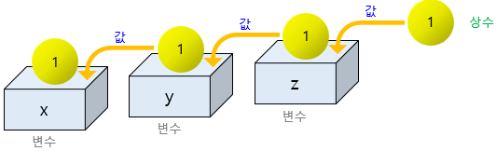
4.2 대입 연산자와 복합 대입 연산자 활용하기 4.2.1 대입 연산자와 대입문
다중 대입문(multiple assignment statement)
하나의 대입문에서 대입 연산자가 여러 개 사용될 수 있음
여러 개의 변수에 동일한 값을 대입할 수 있음
다음 대입문의 경우 변수 x, y, z에 1 값이 대입되며, z = 1, y = z의 값(1), x = y의 값(1)의 순서로 대입됨

Slide 17

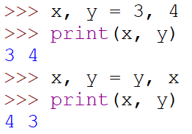
4.2 대입 연산자와 복합 대입 연산자 활용하기 4.2.1 대입 연산자와 대입문
다중 대입문(multiple assignment statement)
형식1 : a = b = c = 1
여러 개의 변수에 같은 값을 순차적으로 대입
형식2 : a, b = 1, 2
= 양쪽에 여러 개의 변수, 여러 개의 수식을 한번에 기입
,로 구분하며 양쪽의 변수 및 표현의 개수는 동일해야 함
형식2의 방식을 사용하여 두 변수의 값을 서로 바꿀 수 있음
다중 대입문
본 슬라이드의 내용은 3장에서도 포함된 내용입니다. 이전 슬라이드와 연관된 내용이므로 필요시 수업에 참고하시기 바랍니다.
수업에 참고하실 경우 이 코멘트 도형은 삭제하시기 바랍니다.

Slide 18
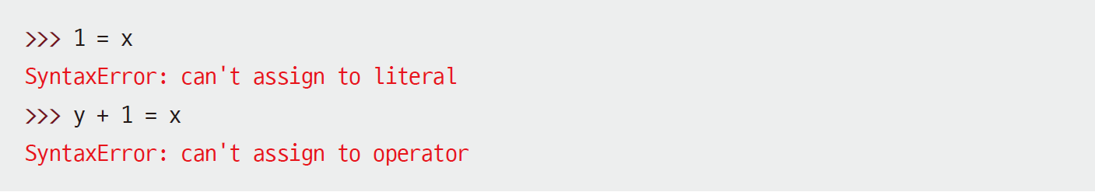
4.2 대입 연산자와 복합 대입 연산자 활용하기 4.2.1 대입 연산자와 대입문
대입문에서의 오류
대입 연산자의 왼쪽에 변수가 아닌 상수나 수식이 위치할 경우 오류 발생

Slide 19
4.1 입력된 데이터를 산술 연산하기
4.1.1 수식과 연산자
4.1.2 사칙연산 계산하기
프로그램 p04-01 … 2개의 정수를 입력 받아 사칙연산 계산하기
4.1.3 정수 나눗셈과 나머지 계산하기
프로그램 p04-02 … 필요한 동전의 개수 구하기
4.2 대입 연산자와 복합 대입 연산자 활용하기
4.2.1 대입 연산자와 대입문
4.2.2 복합 대입 연산자
프로그램 p04-03 … 정수를 입력 받아 사칙연산 계산하기
4.3 연산자의 우선순위를 고려하여 계산하기
프로그램 p04-04 … 두 정수의 평균값 계산하기
Thinking!
잠깐! Coding
Coding! Programming

Slide 20
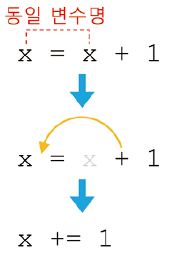
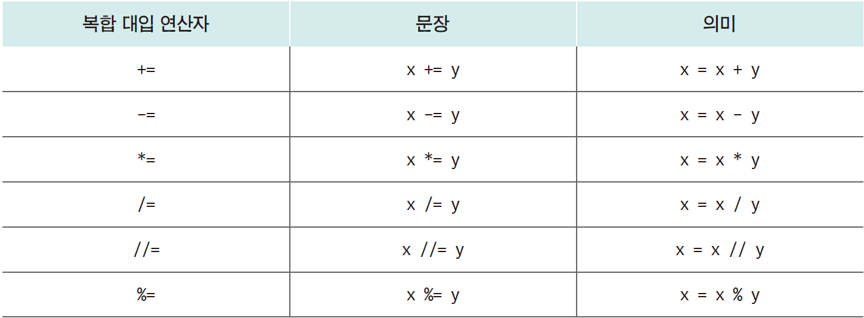
4.2 대입 연산자와 복합 대입 연산자 활용하기 4.2.2 복합 대입 연산자
복합 대입 연산자(compound assignment operator)
다른 연산자와 대입 연산자를 결합시켜 놓은 연산자
x = x + 1과 같은 문장을 복합 대입 연산자를 사용하여 x += 1로 간략히 작성 가능
일반적으로 '복합 대입 연산자'로 사용하며, 파이썬에서는 '확장(augmented) 대입 연산자' 라는 용어로 사용되기도 함

Slide 21
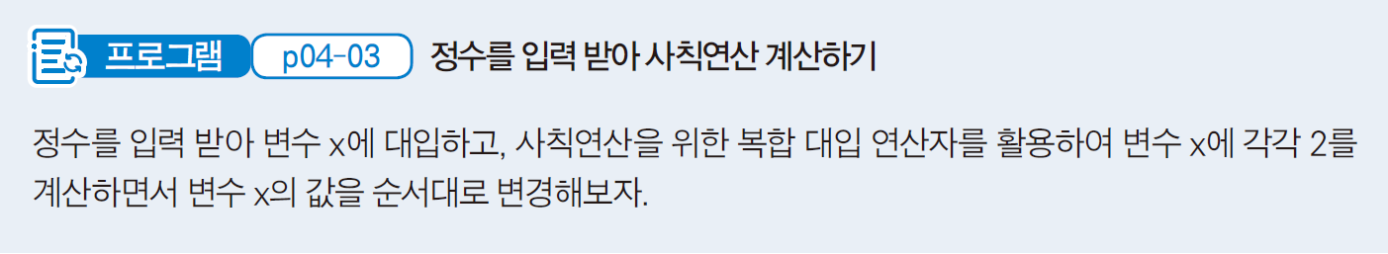
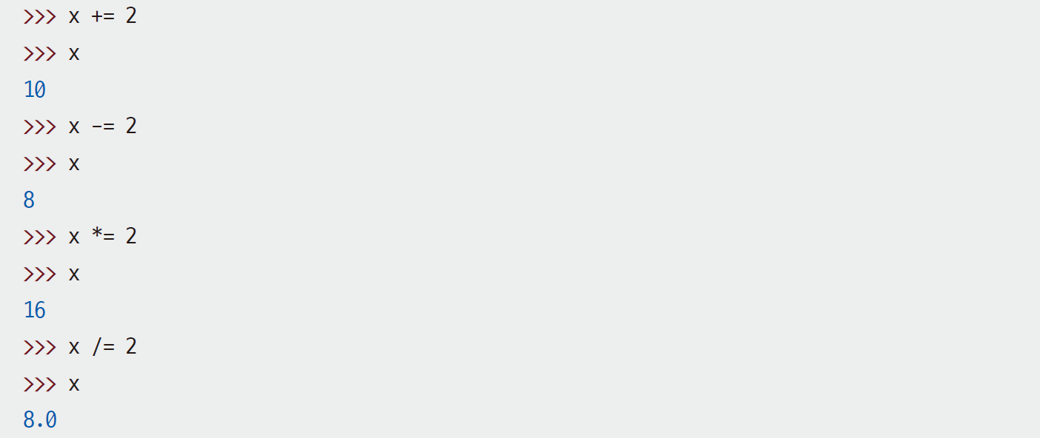
4.2 대입 연산자와 복합 대입 연산자 활용하기 4.2.2 복합 대입 연산자

Slide 22
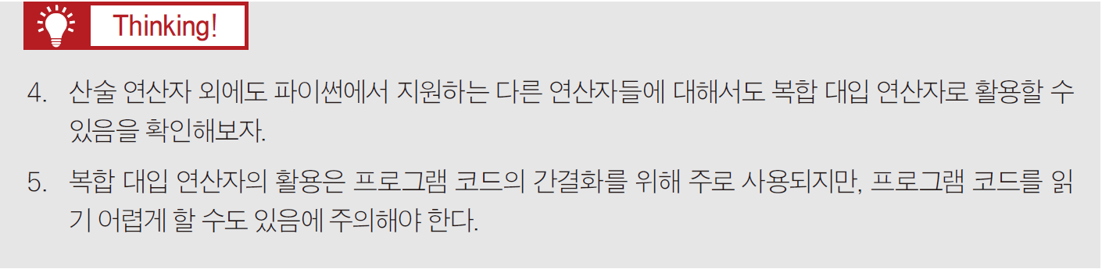
4.2 대입 연산자와 복합 대입 연산자 활용하기 4.2.2 복합 대입 연산자

Slide 23
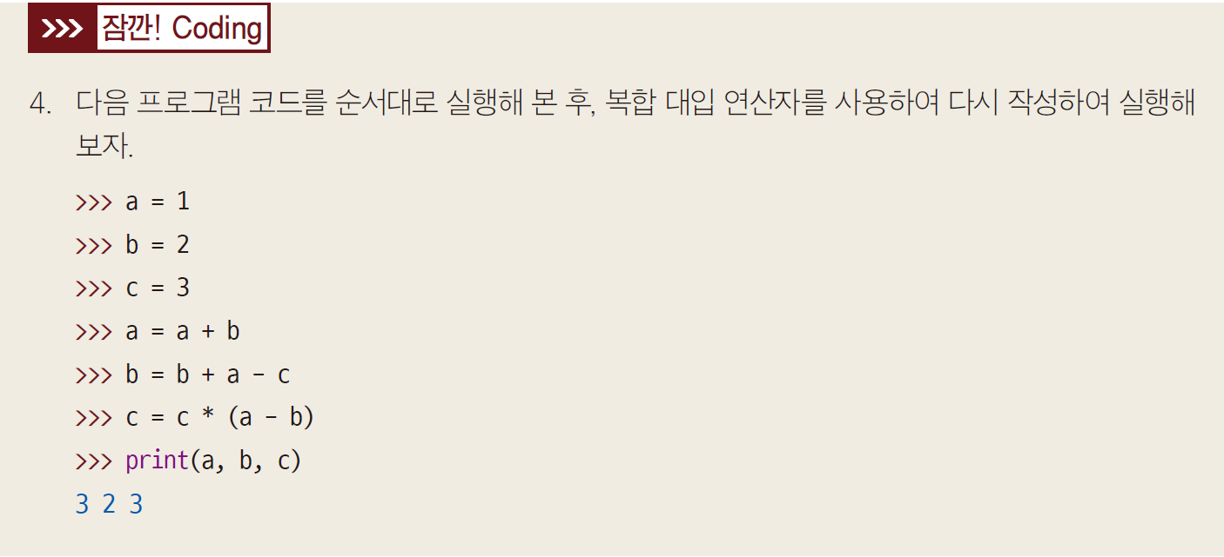
4.2 대입 연산자와 복합 대입 연산자 활용하기 4.2.2 복합 대입 연산자

Slide 24
4.1 입력된 데이터를 산술 연산하기
4.1.1 수식과 연산자
4.1.2 사칙연산 계산하기
프로그램 p04-01 … 2개의 정수를 입력 받아 사칙연산 계산하기
4.1.3 정수 나눗셈과 나머지 계산하기
프로그램 p04-02 … 필요한 동전의 개수 구하기
4.2 대입 연산자와 복합 대입 연산자 활용하기
4.2.1 대입 연산자와 대입문
4.2.2 복합 대입 연산자
프로그램 p04-03 … 정수를 입력 받아 사칙연산 계산하기
4.3 연산자의 우선순위를 고려하여 계산하기
프로그램 p04-04 … 두 정수의 평균값 계산하기
Thinking!
잠깐! Coding
Coding! Programming

Slide 25
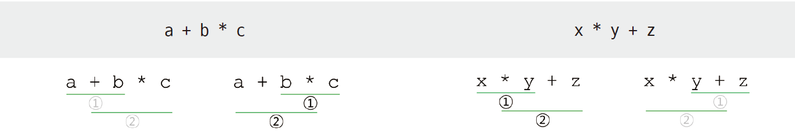
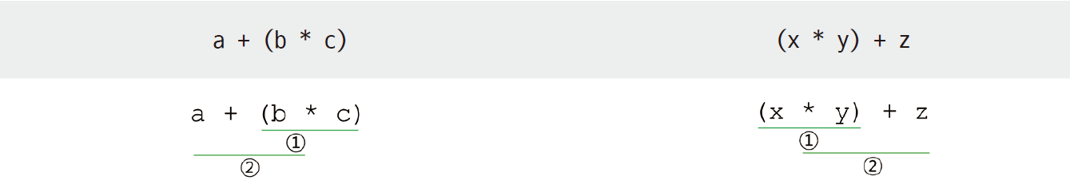
4.3 연산자의 우선순위를 고려하여 계산하기
연산의 우선 순위
수식에 2개 이상의 연산자가 사용될 때 어느 연산자를 먼저 평가하여 계산할지 결정을 해야 한다.
다음 두 수식의 결과는 어떻게 계산될까?
괄호 사용시 계산의 순서를 보다 더 명확히 할 수 있음

Slide 26
4.3 연산자의 우선순위를 고려하여 계산하기
연산자 우선순위(operator precedence)
산술연산의 경우 기본적으로 다음과 같은 수학적 관례를 따르고 있음. 첫 글자를 따서 PEMDAS로 기억할 수 있음
괄호(Parentheses)는 가장 높은 우선순위를 가지며, 괄호 내의 식이 먼저 실행됨
지수승(Exponentiation)은 다음으로 높은 우선순위를 가짐
곱셈(Multiplication)과 나눗셈(Division)은 동일한 우선순위를 가짐덧셈(Addition)과 뺄셈(Subtraction)은 동일한 우선순위를 가짐
같은 우선순위를 갖는 연산자는 왼쪽에서 오른쪽 순서로 실행됨

Slide 27
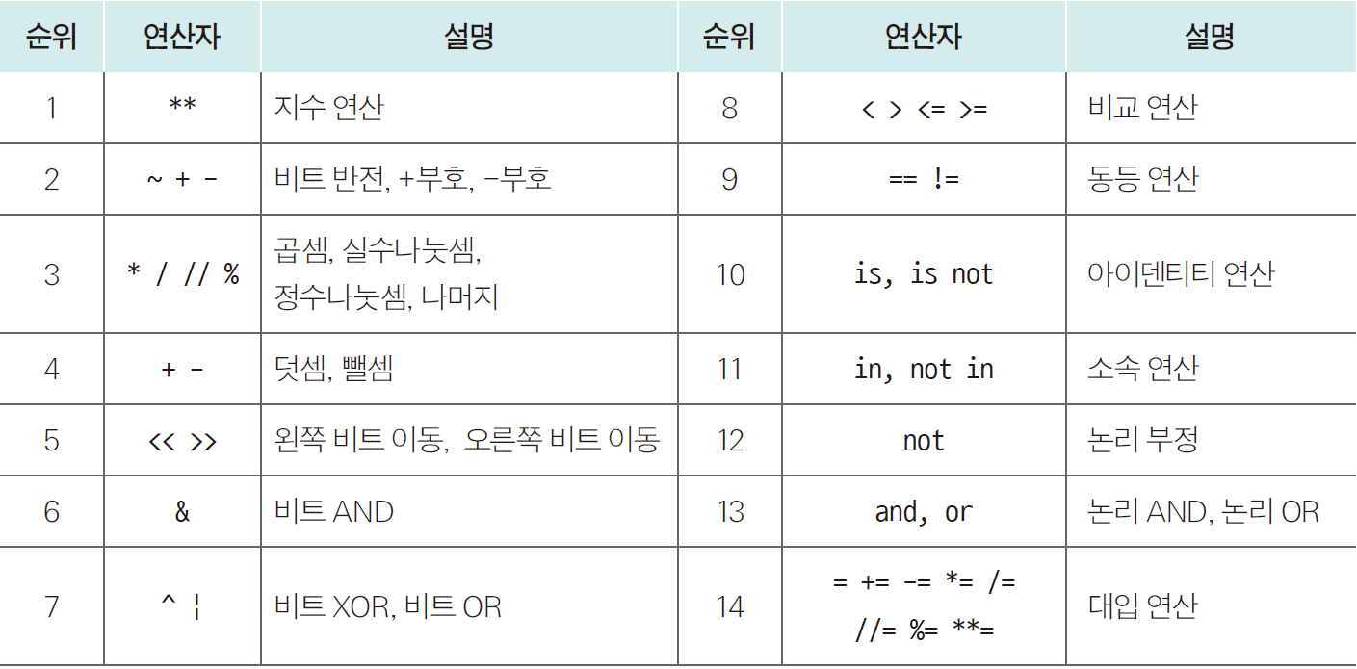
4.3 연산자의 우선순위를 고려하여 계산하기
연산자 우선순위(operator precedence)

Slide 28
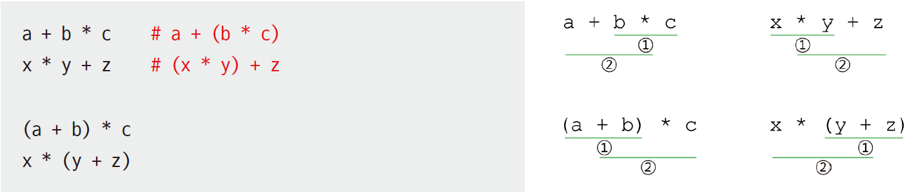
4.3 연산자의 우선순위를 고려하여 계산하기
연산자 우선순위의 변경
괄호를 사용하여 연산자 우선순위 변경 가능

Slide 29
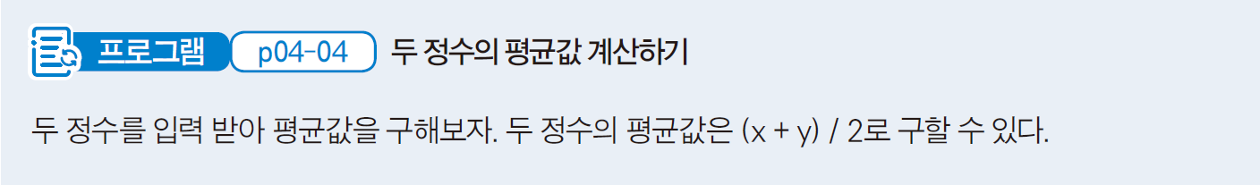
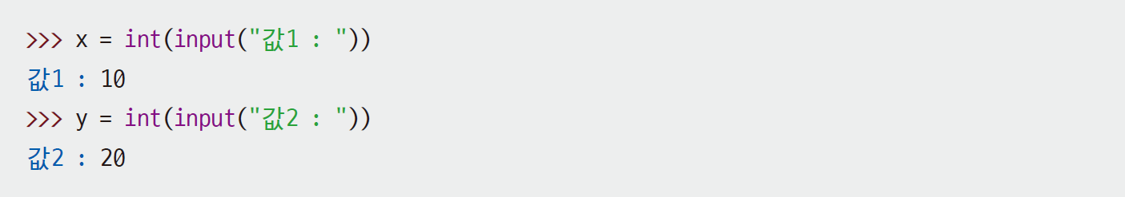
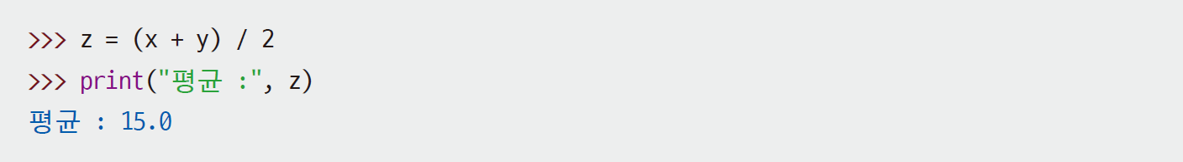
4.3 연산자의 우선순위를 고려하여 계산하기

Slide 30
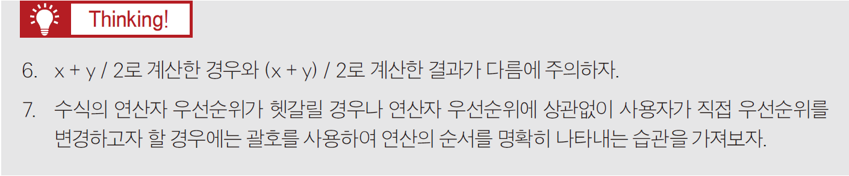
4.3 연산자의 우선순위를 고려하여 계산하기

Slide 31
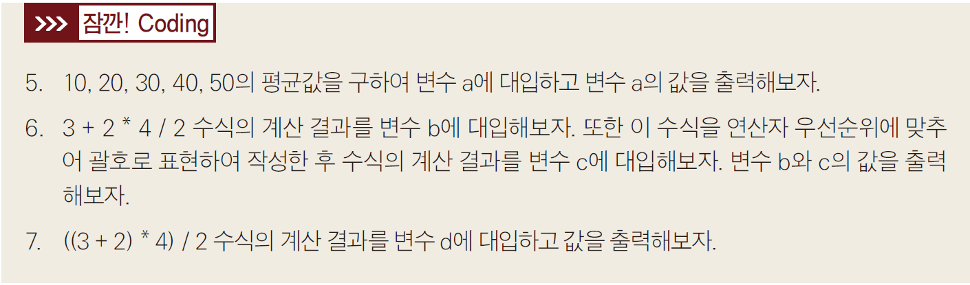
4.3 연산자의 우선순위를 고려하여 계산하기

Slide 32
4.1 입력된 데이터를 산술 연산하기
4.1.1 수식과 연산자
4.1.2 사칙연산 계산하기
프로그램 p04-01 … 2개의 정수를 입력 받아 사칙연산 계산하기
4.1.3 정수 나눗셈과 나머지 계산하기
프로그램 p04-02 … 필요한 동전의 개수 구하기
4.2 대입 연산자와 복합 대입 연산자 활용하기
4.2.1 대입 연산자와 대입문
4.2.2 복합 대입 연산자
프로그램 p04-03 … 정수를 입력 받아 사칙연산 계산하기
4.3 연산자의 우선순위를 고려하여 계산하기
프로그램 p04-04 … 두 정수의 평균값 계산하기
Thinking!
잠깐! Coding
Coding! Programming

Slide 33
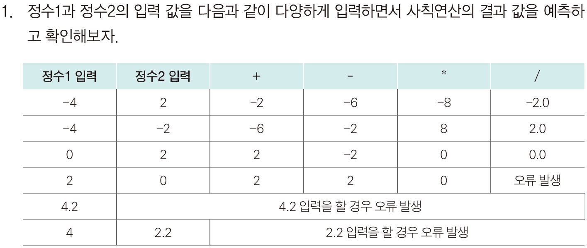


Slide 34
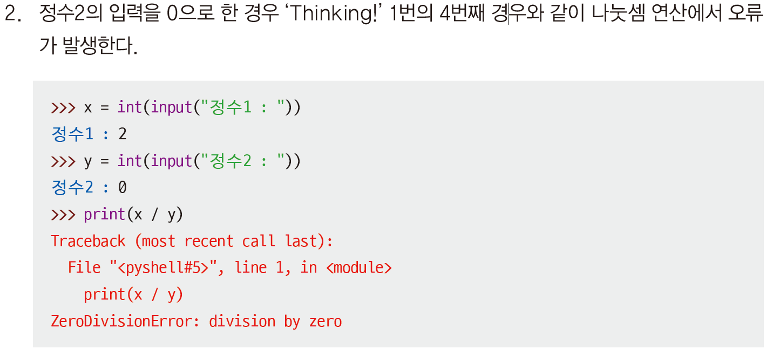

Slide 35
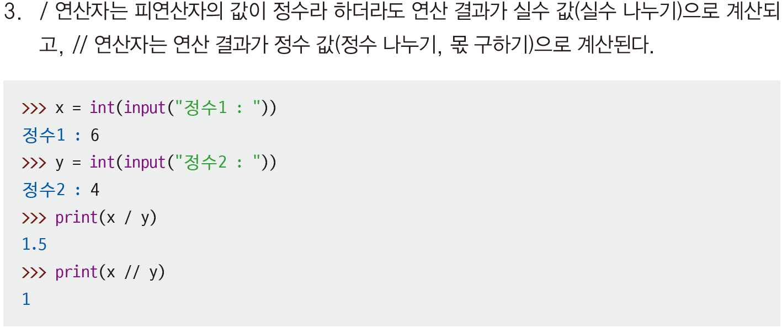

Slide 36
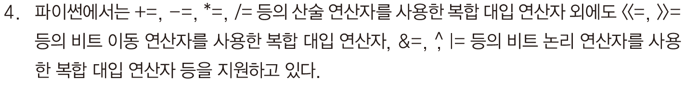

Slide 37
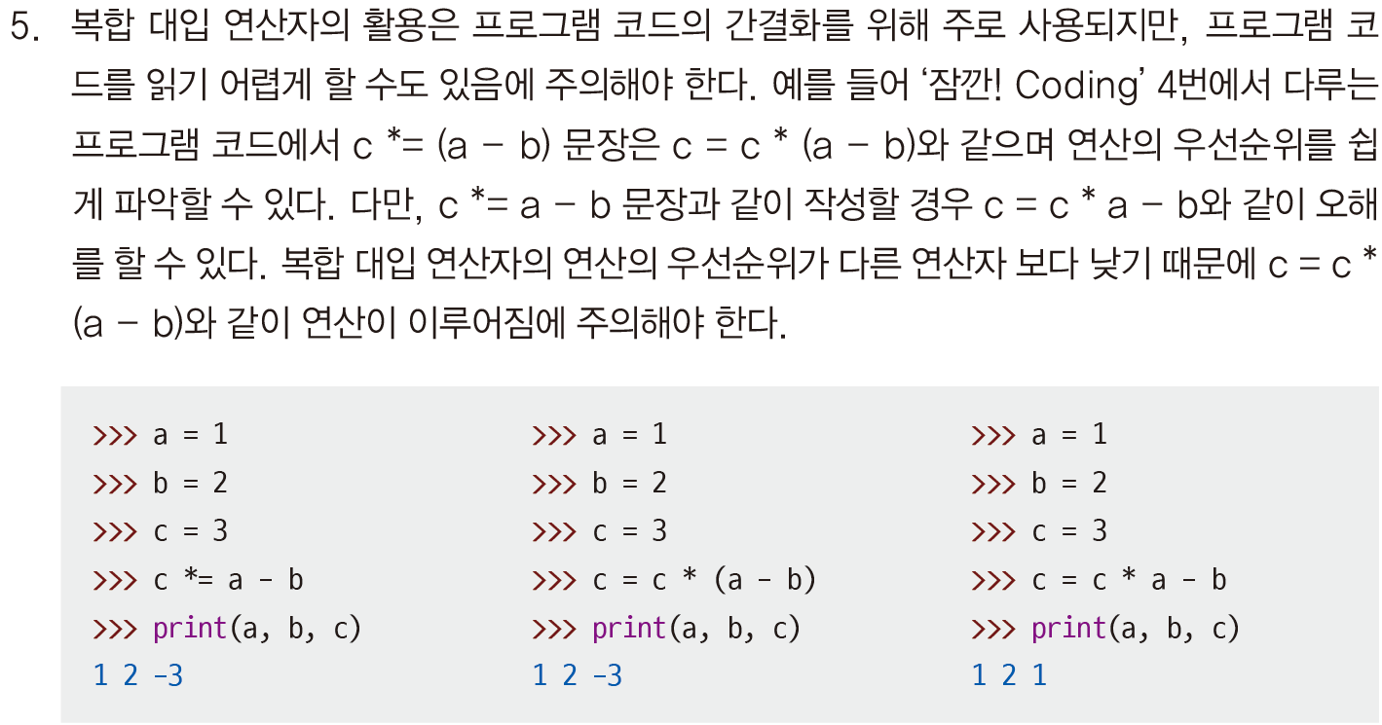

Slide 38
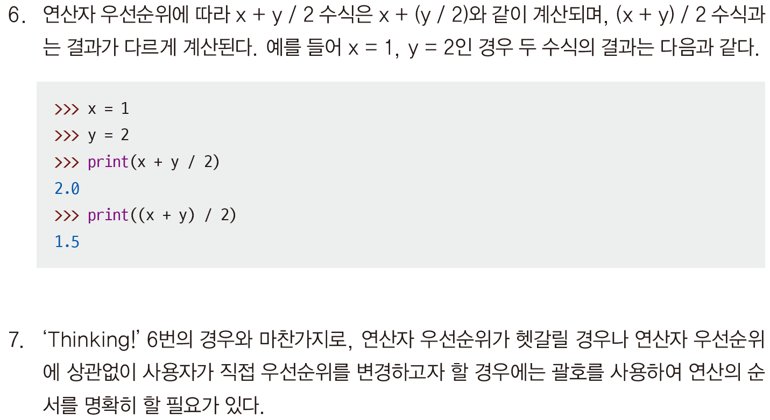

Slide 39
4.1 입력된 데이터를 산술 연산하기
4.1.1 수식과 연산자
4.1.2 사칙연산 계산하기
프로그램 p04-01 … 2개의 정수를 입력 받아 사칙연산 계산하기
4.1.3 정수 나눗셈과 나머지 계산하기
프로그램 p04-02 … 필요한 동전의 개수 구하기
4.2 대입 연산자와 복합 대입 연산자 활용하기
4.2.1 대입 연산자와 대입문
4.2.2 복합 대입 연산자
프로그램 p04-03 … 정수를 입력 받아 사칙연산 계산하기
4.3 연산자의 우선순위를 고려하여 계산하기
프로그램 p04-04 … 두 정수의 평균값 계산하기
Thinking!
잠깐! Coding
Coding! Programming

Slide 40
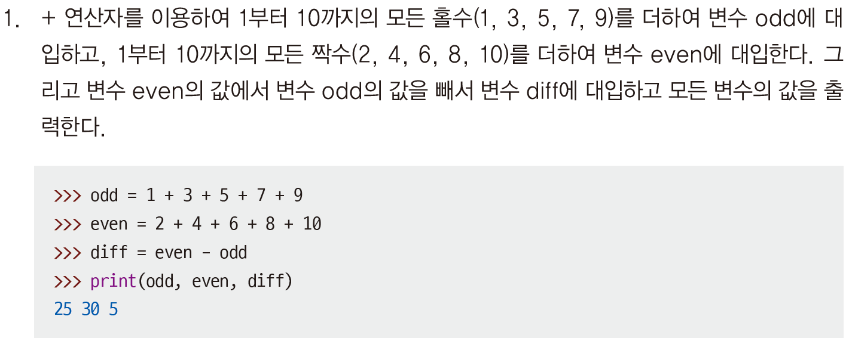

Slide 41
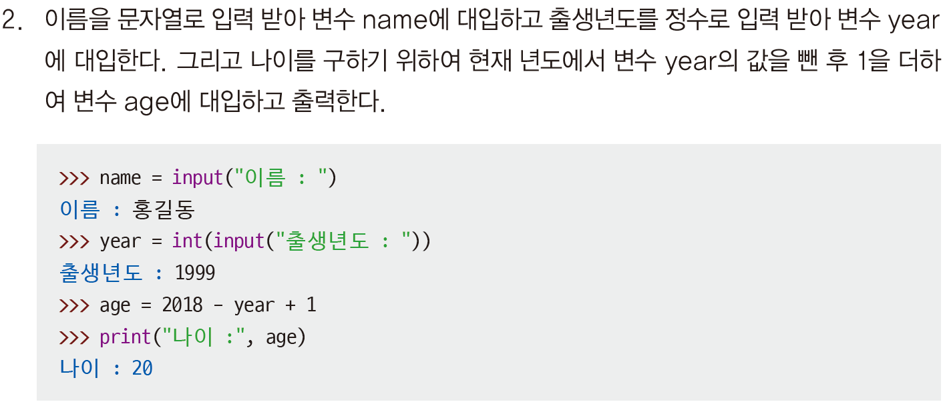

Slide 42
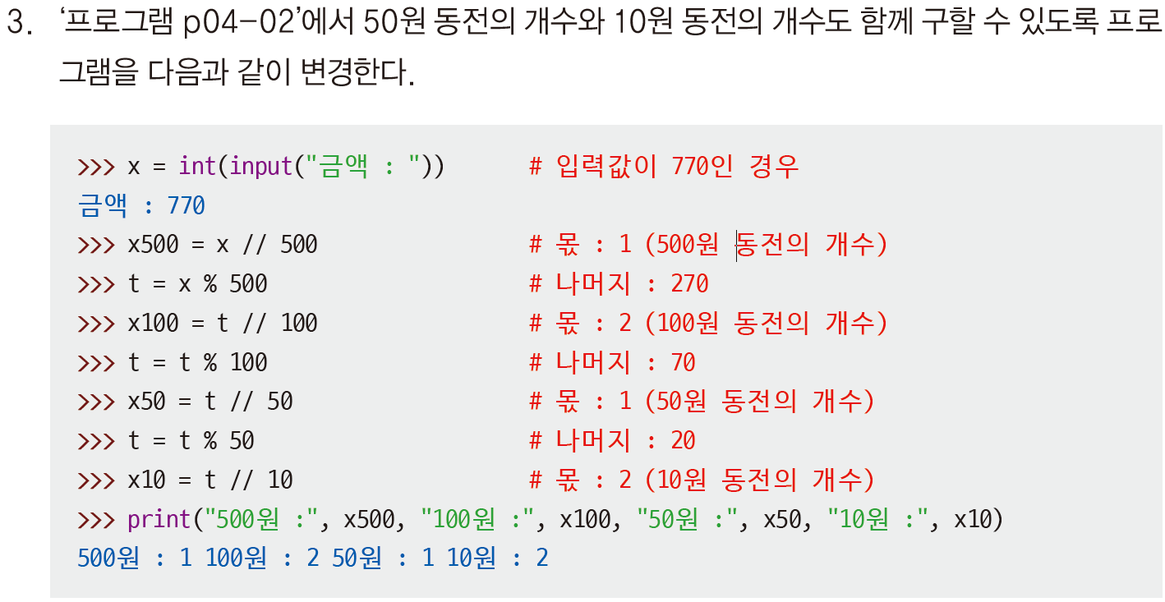

Slide 43
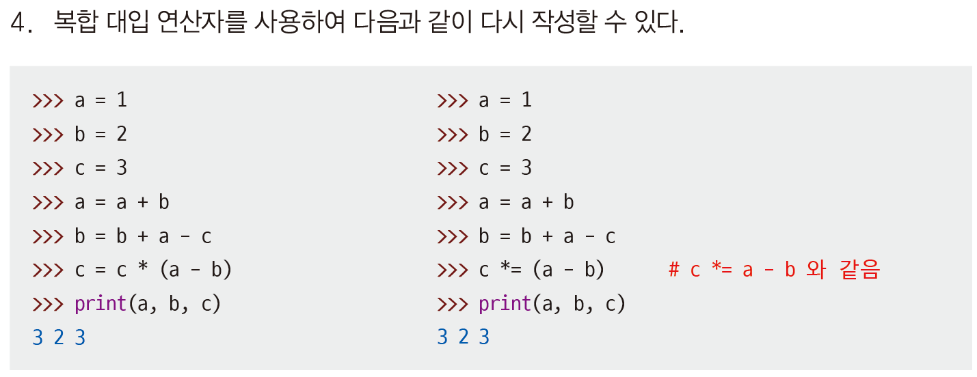

Slide 44
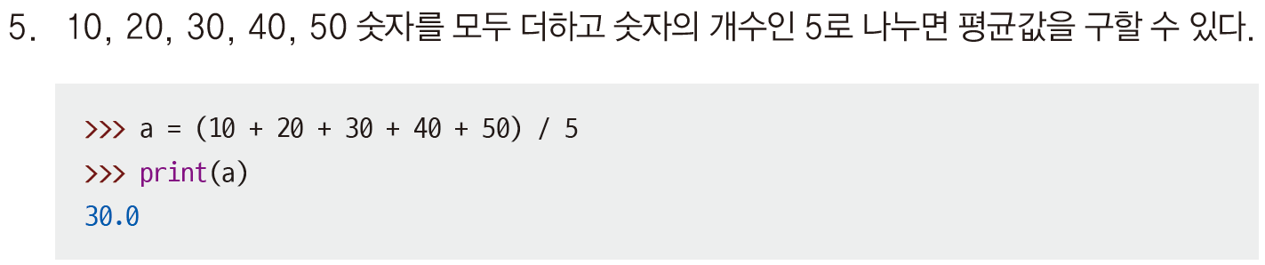

Slide 45
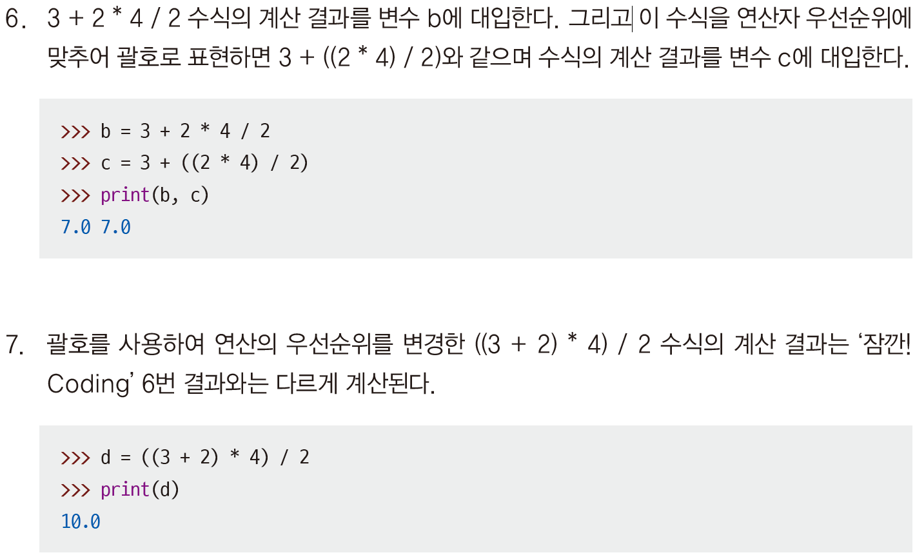

Slide 46
4.1 입력된 데이터를 산술 연산하기
4.1.1 수식과 연산자
4.1.2 사칙연산 계산하기
프로그램 p04-01 … 2개의 정수를 입력 받아 사칙연산 계산하기
4.1.3 정수 나눗셈과 나머지 계산하기
프로그램 p04-02 … 필요한 동전의 개수 구하기
4.2 대입 연산자와 복합 대입 연산자 활용하기
4.2.1 대입 연산자와 대입문
4.2.2 복합 대입 연산자
프로그램 p04-03 … 정수를 입력 받아 사칙연산 계산하기
4.3 연산자의 우선순위를 고려하여 계산하기
프로그램 p04-04 … 두 정수의 평균값 계산하기
Thinking!
잠깐! Coding
Coding! Programming

Slide 47
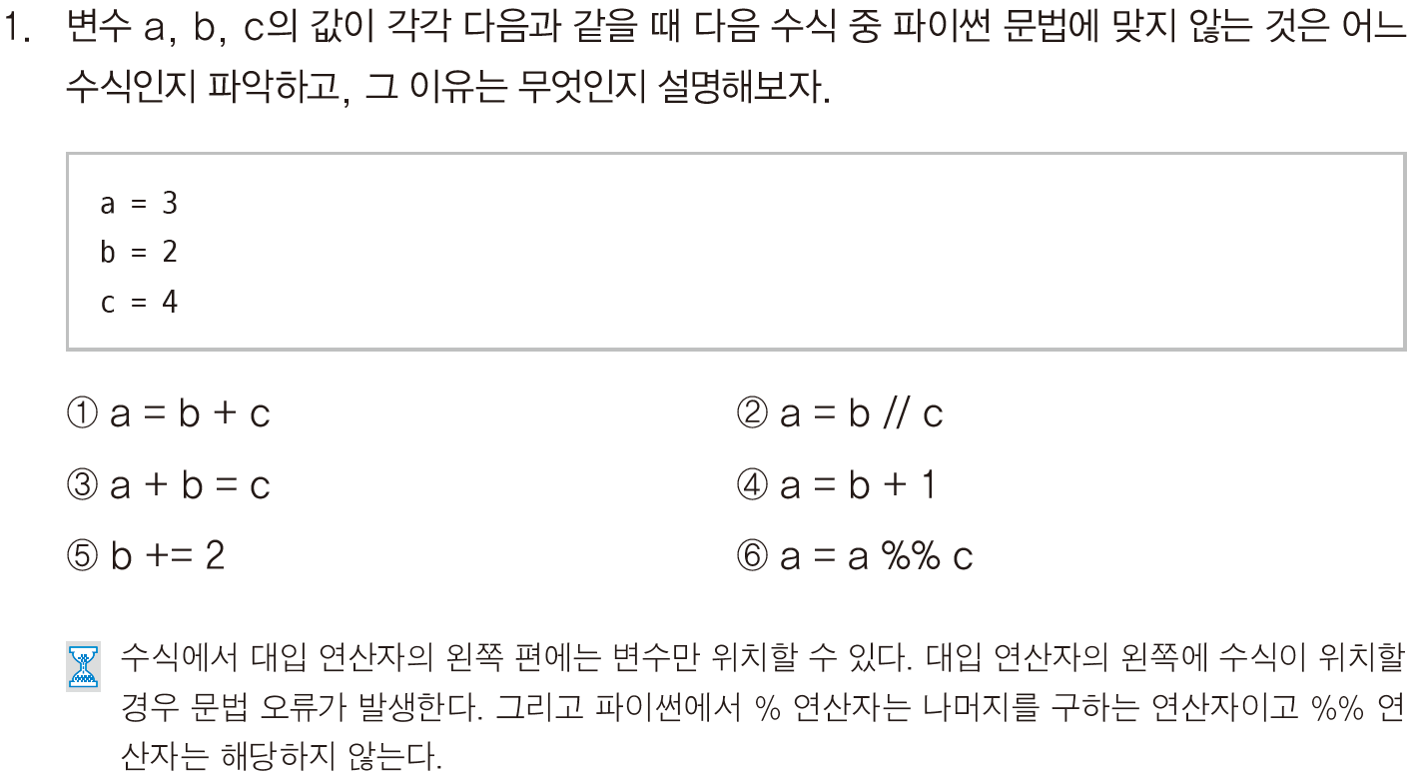

Slide 48
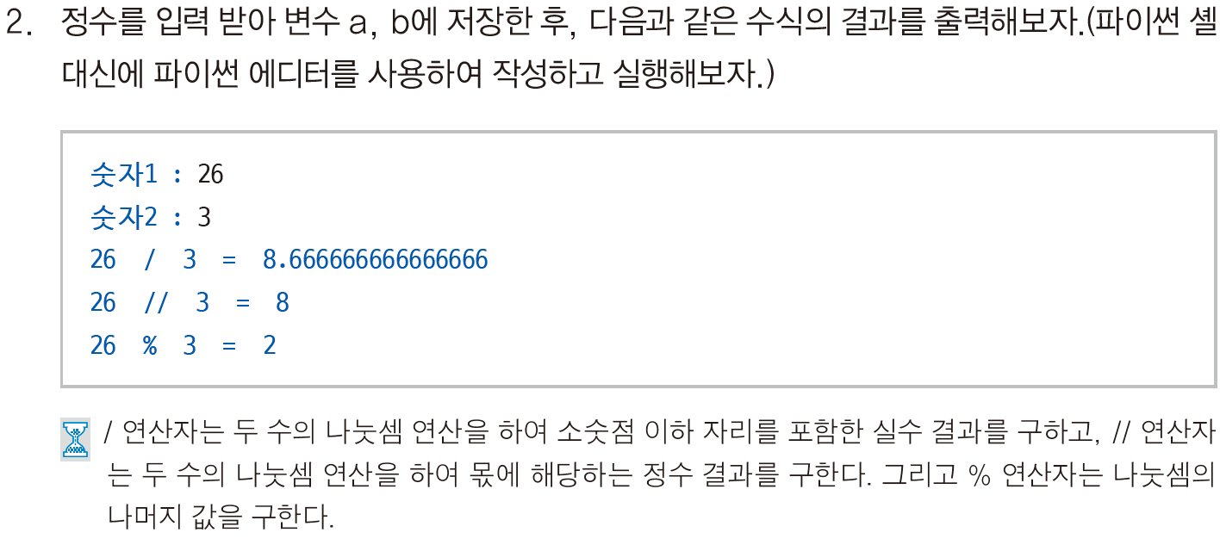

Slide 49
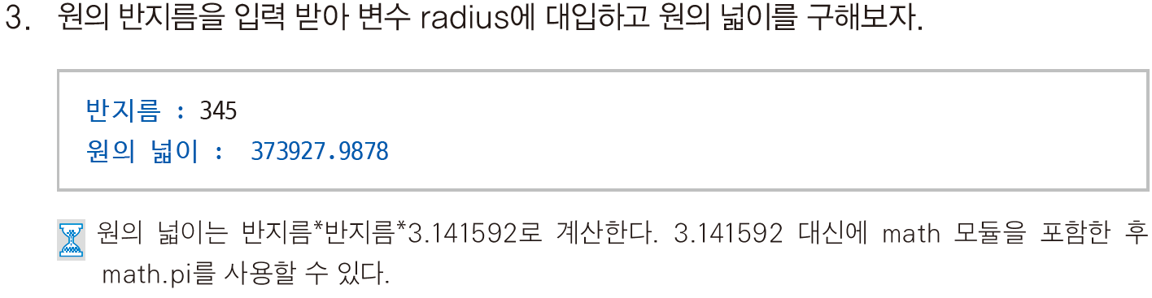

Slide 50
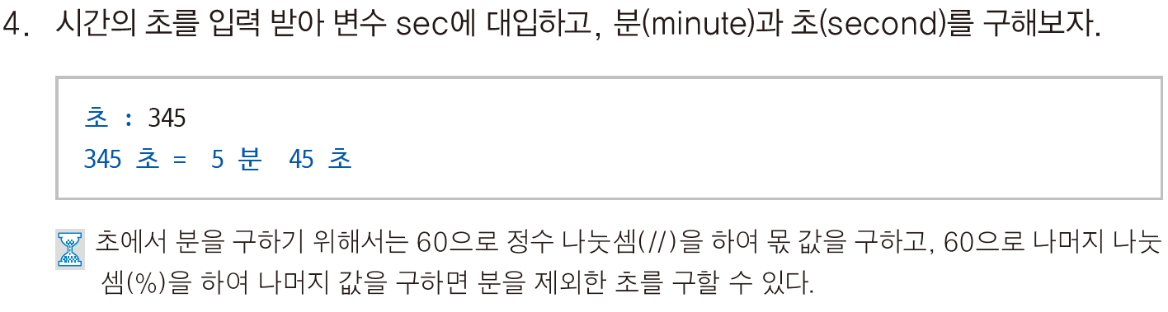

Slide 51


Slide 52


Slide 53


